Slide 1
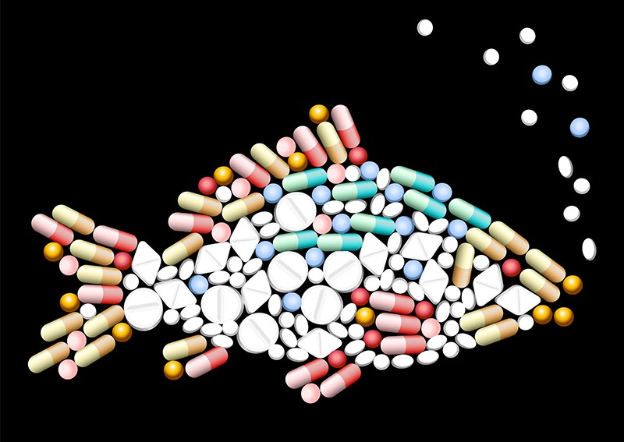
Ethinylestradiol v povrchových vodách a jeho účinek na populaci ryb
Eliška Řehůřková Eliška Matulová Viola Mojdlová Anastasiya Hrabennikava
E1250 Environmentální případová studie podzim 2020

Slide 2
Úvod
Proč?
Cíl studie
Teoretická část
Praktická část

Slide 3
Teoretická část

Slide 4
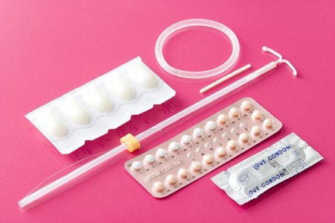
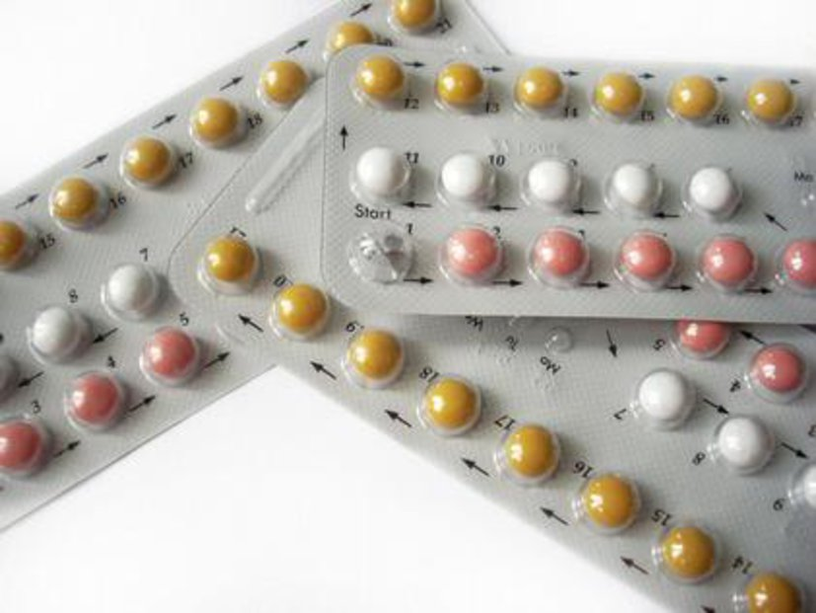
Hormonální antikoncepce
Farmakologický přípravek, zabraňuje početí
Nejběžnější je antikoncepční pilulka (21 dní)
1. Ovlivňuje hladinu hormonů v těle žen a brání uvolnění vajíček
2. Zahušťuje hlen děložního hrdla a zabraňuje tak styk se spermiemi
3. Děložní sliznice narůstá – neuchycení vajíčka

Slide 5
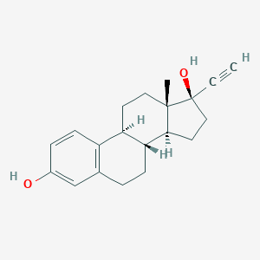
Ethinylestradiol (EE2)
Polosyntetický estrogen, endokrinní disruptor
Inhibuje 5-alfa reduktázu v tkáni nadvarlete – snížení testosteronu
Vlastnosti:
Bílý prášek, zdraví škodlivý a vysoce nebezpečný pro životní prostředí
Antineoplasické účinky (proti nádorům)
Použití:
Perorální antikoncepce
Estrogenní složka perorálních kontraceptiv

Slide 6
Toxické účinky estrogenů
organismus | hodnocení toxicity | typ testu | dávka
Potkan (Rattus norvegicus) | akutní toxicita | LD50 | 960 mg/kg
myš domácí (Mus musculus) | akutní toxicita | LD50 | 950 mg/kg
 | chronická toxicita | LD0 | 0,001 mg/kg
pstruh obecný (Salmo trutta fario) | akutní toxicita | LD0 | 0,000012 mg/l
pstruh duhový (Oncorhynchus mykiss) | akutní toxicita | LD0 | 0,000026 mg/l
 | chronická toxicita | LD100 | 0,00075 mg/l
sladkovodní hlemýžď (Pulmonata) | chronická toxicita | NOEC | 0,045 mg/l
Skokan lesní (Lithobates sylvaticus) | chronická toxicita | NOEC | 0,01 mg/l
negativní vliv na organismy
vliv na reprodukční zdraví, změnu chování ryb (u samců snížení hladin hormonů)
Organismus | Efekt | Typ testu | Koncentrace (mg/L)
Pstruh duhový (Oncorhynchus mykiss) | reprodukce | LOEC | 0,000016
 |  | NOEC | 0,000065
 | mortalita | NOEC | 0,000065
 |  | LOEC | 0,0000008
Dánio pruhované (Danio rerio) | mortalita | LC50 | 1,7
 |  | NOEC | 0,0000045
 |  | LOEC | 0,00001
Živorodka duhová (Poecilia reticulata) | mortalita | NOEC | 0,002
Koljuška tříostná (Threespine Stickleback) | mortalita | NOEC | 0,000012

Slide 7
Výzkum v Kanadě a na Floridě
Negativní vliv na rybí populaci - expozice 7 let
Aplikace estrogenu do jezera v Kanadě 3x týdně po dobu 21 týdnu
1 rok: nejvýznamnější účinky u ryb s kratší dobou života
2 rok: pokles reprodukce střevlí a výskyt vajíčka v samčích gonádách
3 rok: pokles populace ryb
cílová koncentrace ethinylestradiolu - 5 ng/L
jezero na Floridě- poruchový vývoj aligátora

Slide 8
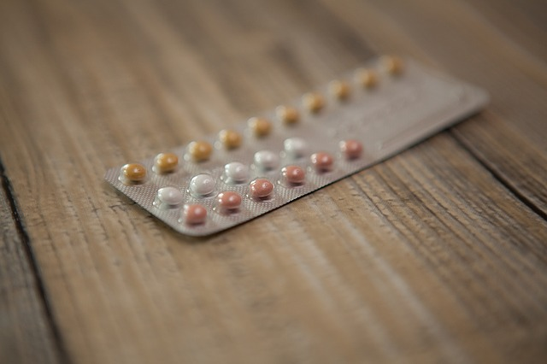
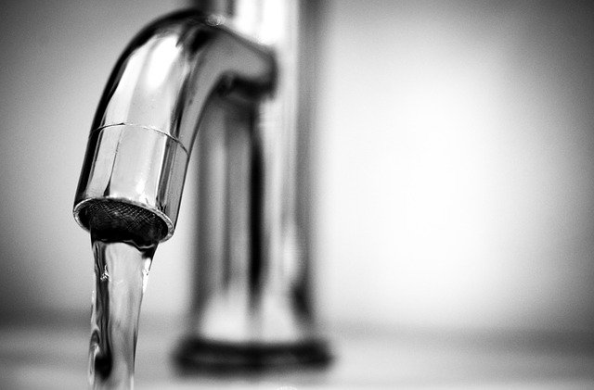
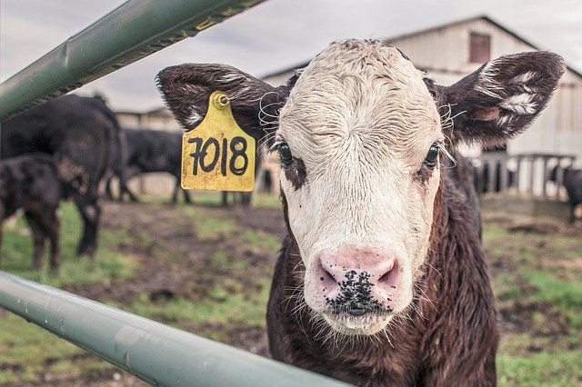
Původ a expozice estrogenů v prostředí
Proč se vyskitují estrogeny v prostředí? Co je jejich zdrojem?
Odtoky z ČOV jsou hlavním zdrojem estrogenních látek (neúplné odstranění ⟹ ethinylestradiol v povrchových vodách ⟹ kontaminace podzemní vody

Slide 9
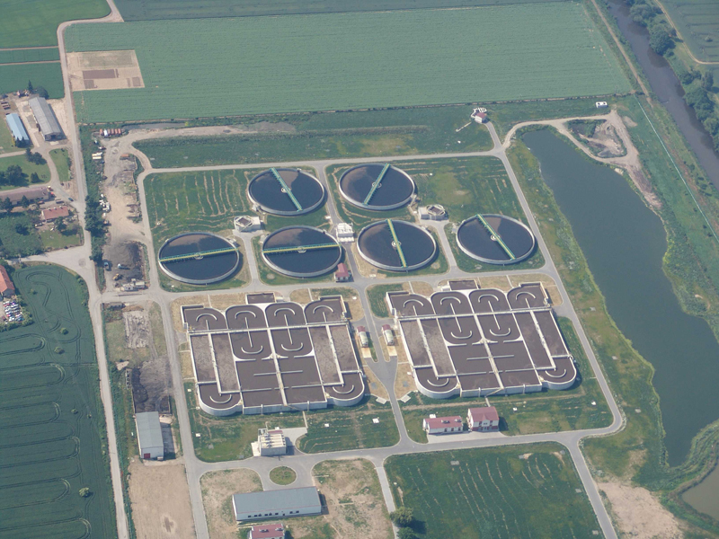
Čistírny odpadních vod (ČOV)
Nejsou schopny odstranit ethinylestradiol!
Čištění:
Mechanické
Biologické
Terciální
Odstranění estrogenních
sloučenin:
Složení odpadních vod, typ ČOV, teplota
Nejlépe aktivací
ČOV Brno – Modřice, Brněnské vodárny a kanalizace, a.s.

Slide 10
Legislativa a výskyt ethinylestradiolu ve vodách
POVRCHOVÉ VODY:
Rámcová směrnice o vodě 2013/39/EU
Ethinylestradiol je zařazen do prvního seznamu sledovaných látek -> údaje z monitorování pro účely snazšího stanovení vhodných opatření.
PITNÁ VODA:
směrnice Rady 98/83/ES
nezahrnuje ethinylestradiol
Státní zdravotní ústav ČR (kvalita pitné vody, 2011) se zabývá výskytem ethinylestradiolu (jedna z pěti sledovaných látek)

Slide 11
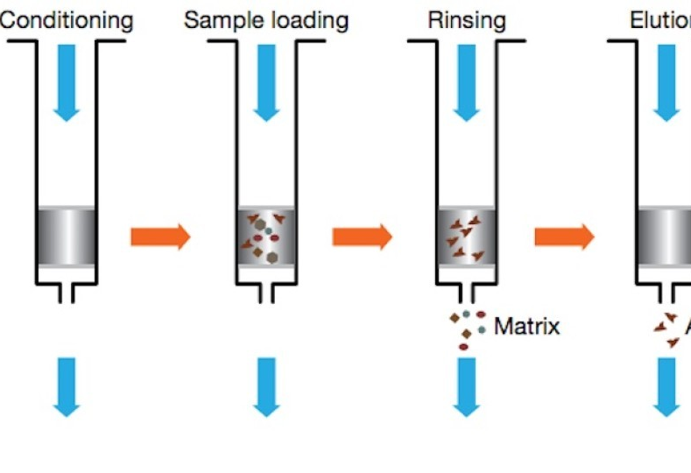
Analýza ethinylestradiolu
extrakce na pevnou fázi (SPE)
separace (kapalinová nebo plynová chromatografie)
identifikace a kvantifikace (MS, UV spektrofotometrie)
QA/QC (řízení kvality, prokazování kvality)

Slide 12
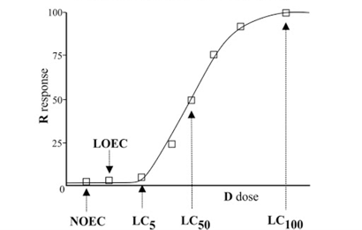
Ekotoxikologické testy na rybách
1. limitní test (100mg/L)
2. předběžný test (0,01-100 mg/L)
3. základní test
druhy ryb- danio pruhované, kapr obecný, pstruh duhový, halančík japonský
24-96 h
akutní testy, juvenilní testy, embryonální testy

Slide 13
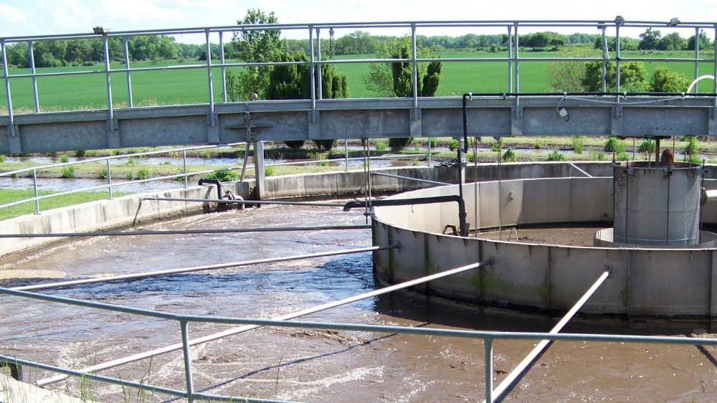
Praktická část

Slide 14
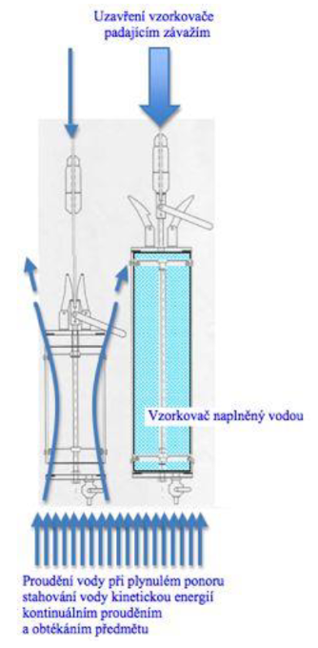
Vzorkovací plán
jednorázový bodový odběr na třech lokalitách (během léta a zimy)
odběr pomocí hloubkového vzorkovače podle Ruttnera
skleněné vzorkovnice, teflonové víčko
v pěti různých dnech (pracovní den, víkend)
referenční vzorek - nepředpokládaná žádná koncentrace EE2
Hloubkový vzorkovač podle Ruttnera

Slide 15
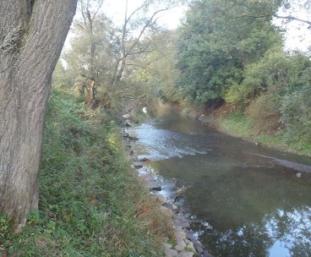
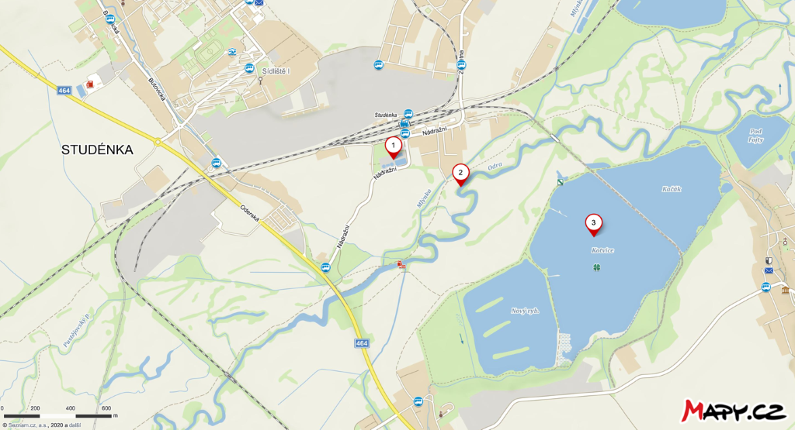
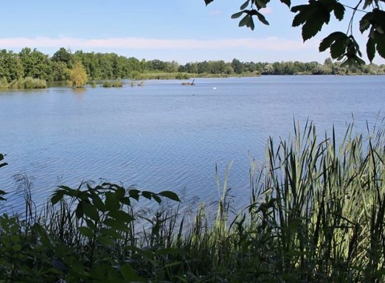
ČOV Studénka
Mapa umístění odběrových míst a ČOV Studénka, 1: ČOV Studénka, 2: řeka Odra, 3: Rybník Kotvice

Slide 16
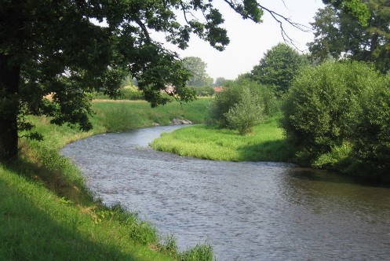
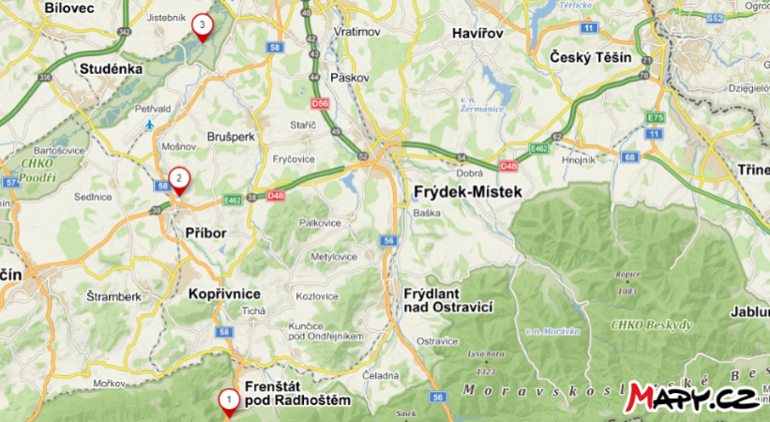
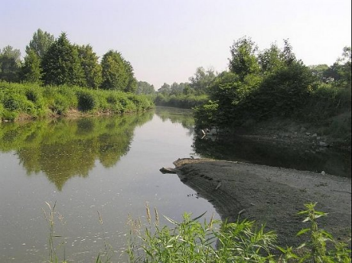
ČOV Příbor
Mapa umístění odběrových míst a ČOV Příbor, 1: rybník (referenční vzorek), 2: ČOV Příbor, 3: řeka Odra

Slide 17
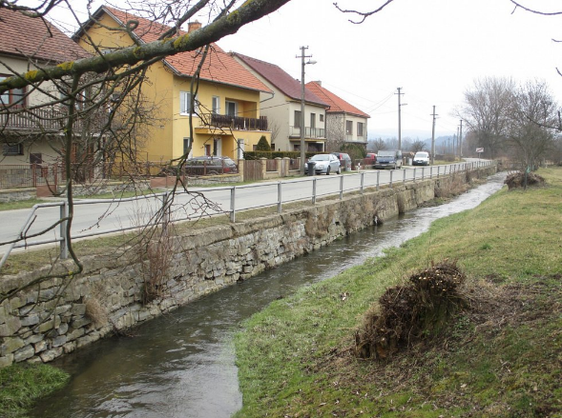
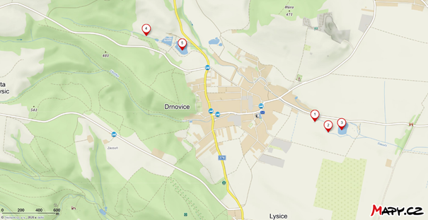
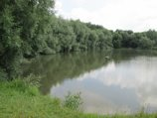
ČOV Drnovice
Mapa umístění odběrových míst a ČOV Drnovice, 1: ČOV Drnovice, 2: Potok Úmoří, 3: Rybník Račkovská, 4: potok – referenční vzorek, 5: Rybníky Boří

Slide 18
Odhad množství EE2 vypuštěného do odpadních vod
Jedna tableta
20 - 30 µg
Jedna tableta denně
3 týdny užívání/
1 týden pauza
Množství EE2 vyloučeno jednou ženou :
Náš odhad: 16,9 μg/ den
Literatura: 2,4 μg /den
59.2 % látky je vyloučeno
68 % ostatní ženy
43 % v reprodukčním věku
15 až 49 let
13,8 % všech žen užívá orální hormonální antikoncepci
32 % užívá hormonální antikoncepci
Notes:
E

Slide 19
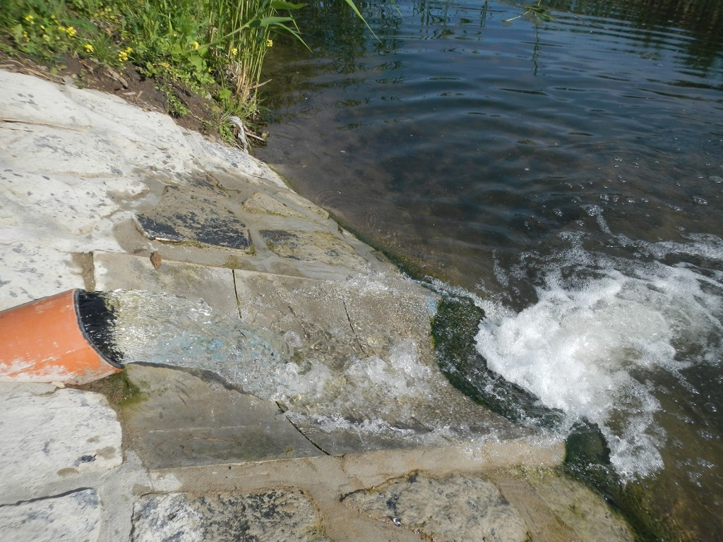
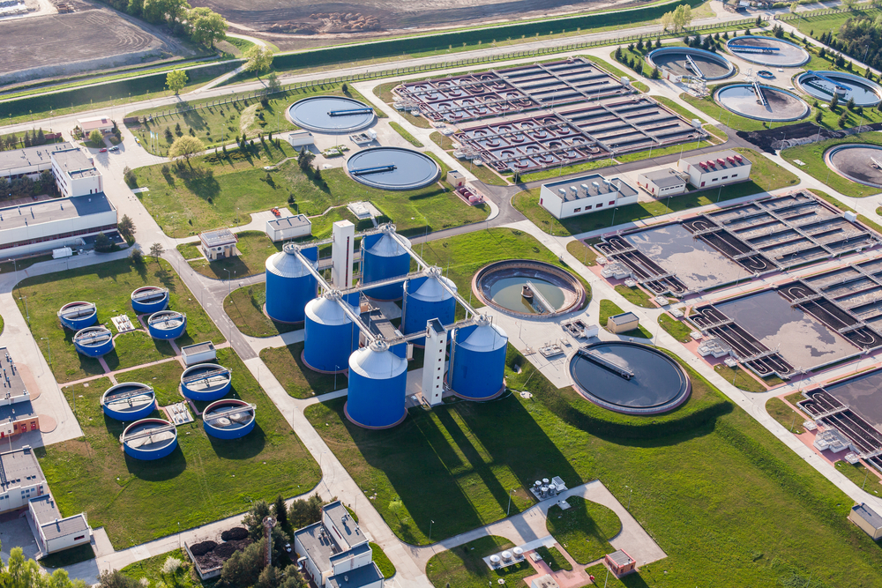
Výpočet odhadu koncentrace EE2 v odpadních vodách
Na přítoku do ČOV
Na odtoku z ČOV
ČOV
1 EO = 135 l/den
Počet obyvatel
Účinnost ČOV = cca 78 %
C_{P}= x ng/l
13,8 % žen
C_{o} = C_{p} * 0,22
1 žena = 2,4 μg /den
Počet žen užívající hormonální antikoncepci
Notes:
E

Slide 20
Porovnání koncentrací EE2 na odtoku z ČOV
Odhady pro naše lokality
Literatura – naměřené koncentrace
Lokalita | Koncentrace v ng/L
Studénka | 2,64
Příbor | 2,86
Drnovice | 2,31
Země | Koncentrace v ng/L
Velká Británie | 0-7
Nizozemsko | 0,2-7,5
Švédsko | 4,5
Tunisko | 10
Irán | 0.5–2.58
ČR | <1 - 5,1
ČR | <LOQ (2ng/l)
Naše odhady jsou velice podobné reálným koncentracím naměřeným na odtoku z ČOV jak ve světě tak v ČR.
Notes:
E

Slide 21
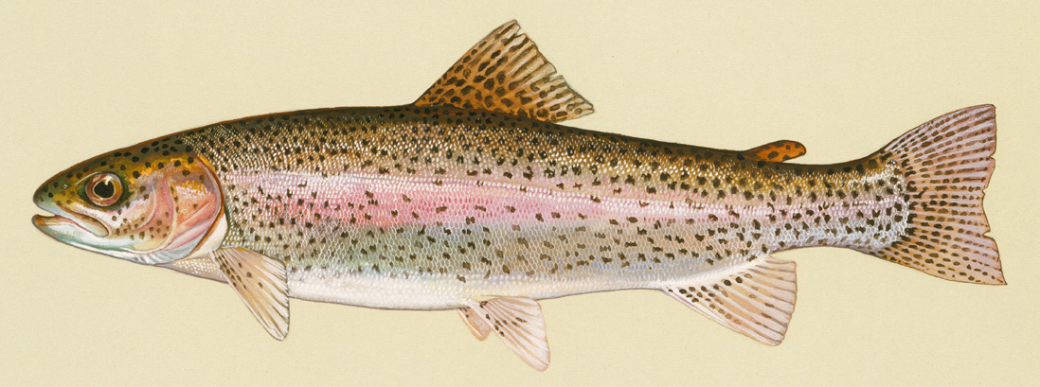
Může koncentrace EE2 na odtoku způsobit nežádoucí účinek rybí populaci ?
Odhady pro naše lokality
Literatura – ekotoxikologické hodnocení
Lokalita | Koncentrace v ng/L
Studénka | 2,64
Příbor | 2,86
Drnovice | 2,31
Organismus | Efekt | Typ testu | Koncentrace (ng/L)
Pstruh duhový (Oncorhynchus mykiss) | reprodukce | LOEC | 16
 |  | NOEC | 65
 | mortalita | NOEC | 65
 |  | LOEC | 0,8
Dánio pruhované (Danio rerio) | mortalita | LC50 | 1,7 x 10⁶
 |  | NOEC | 4,5
 |  | LOEC | 10
Z porovnání vyplývá, že koncentrace EE2 na odtoku jsou nižší než koncentrace, které by mohly způsobit nežádoucí účinky.
Notes:
E

Slide 22
z našich odhadů -> koncentrace na odtoku na všech lokalitách okolo 2,5ng/l
PNEC – 0,002 ng/l
Jiné vlivy na koncentraci: letní/zimní období, pracovní den/víkend
Musíme vzít v úvahu ředění koncentrace EE2 na odtoku, samotným vodním tokem do kterého se ČOV vlévá.
DISKUZE/
ZAVĚR

Slide 23
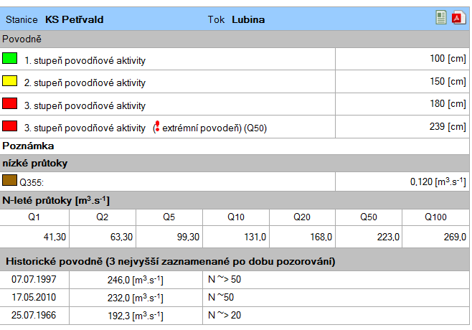
ČOV Příbor
Naměřené průtoky asi o 15 km dále po proudu
Množství vypuštěných odpadních vod je 50,7 l/s.
Průměrný průtok vodního toku je 610 l/s
-> KONCENTRACE na ODTOKU se bude 12x ředit
C odtoku = 2,86 ng/L
C v řece = 0,24 ng/l
PNEC = 0,002 ng/l

Slide 24
Otázky k obhajobě:
1) ) Proč jste si toto téma vybrali, co je cílem studie, proč důležitost monitoringu, apod.?
2) Proč výběr daných lokalit? zajímavé by bylo vzít v potaz také konkrétní věkové složení obyvatel v daných lokalitách
3) Setkali jste se při studiu odborné literatury se zmínkami vývoje nových technologií, které by z odpadních vod tyto látky v budoucnu dokázaly odbourat?
4) Pokud byste srovnali odhadnuté koncentrace EE2 na výtoku z ČOV s testy toxicity na různých organismech, dal by se očekávat nějaký nežádoucí efekt na dané organismy?

Slide 25
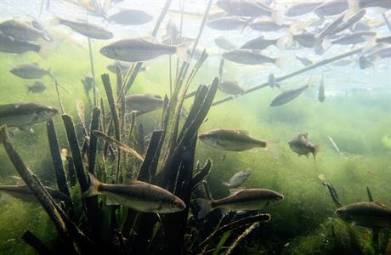
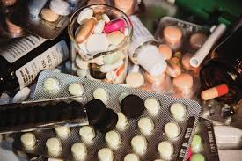
Děkujeme za pozornost
Notes:
E

